Slide 1
Муниципальное бюджетное дошкольное образовательное учреждение г. Иркутска детский сад «Сказка»
Мастер-класс
«Практические советы семье и педагогам по изготовлению атрибутов для сюжетно-ролевых игр»
Подготовлен:
Жуковой Т. Н.- воспитатель первой квалификационный категории
Огневой В. А. – воспитатель высшей квалификационной категории
Иркутск. 2020г.

Slide 2
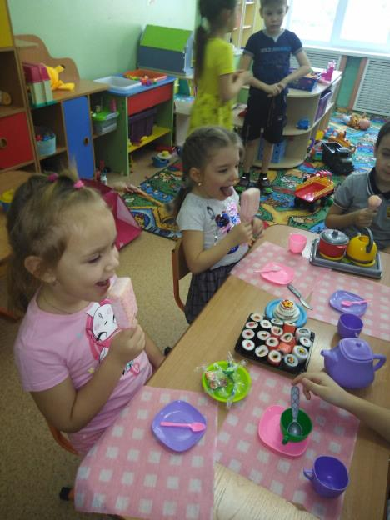
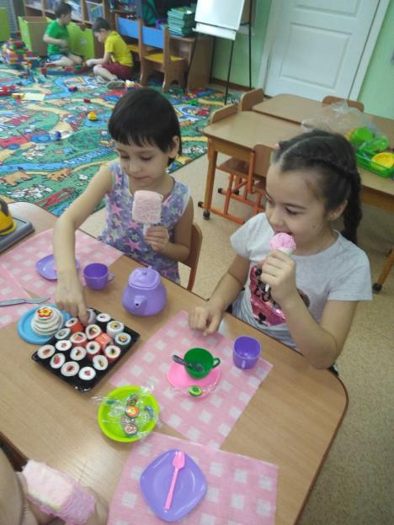

Slide 3
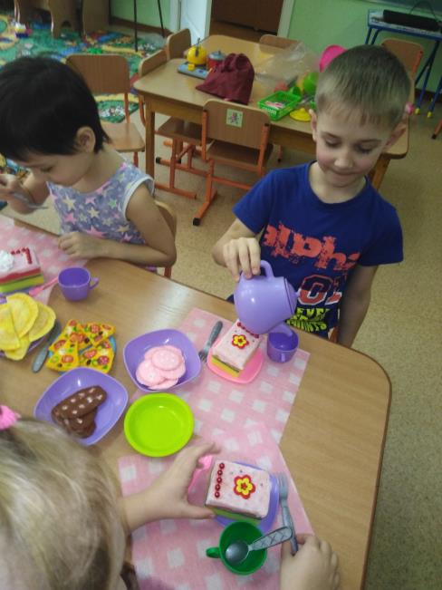
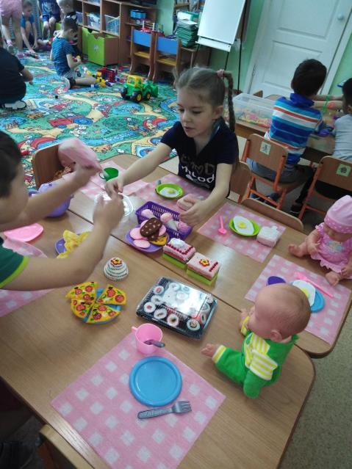

Slide 4
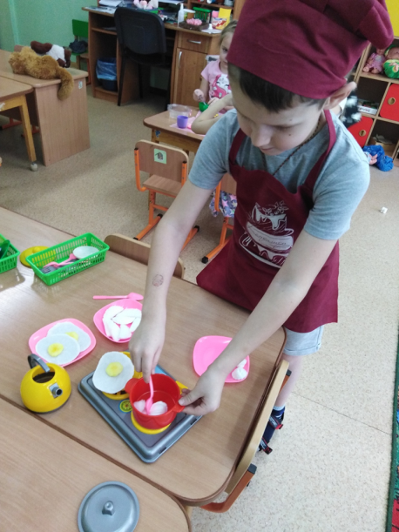
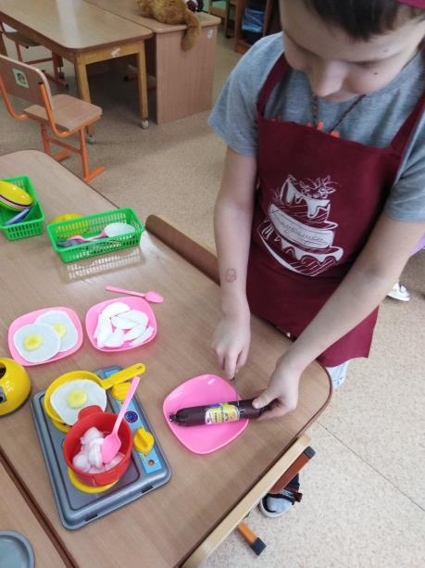

Slide 5
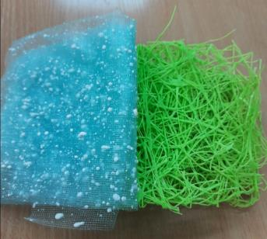
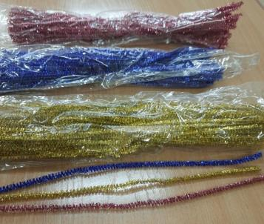
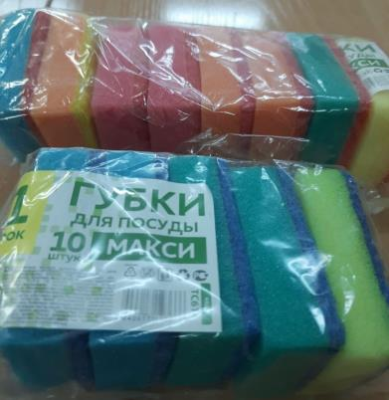
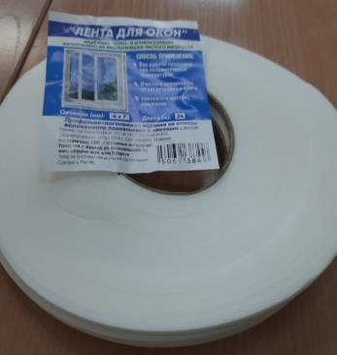
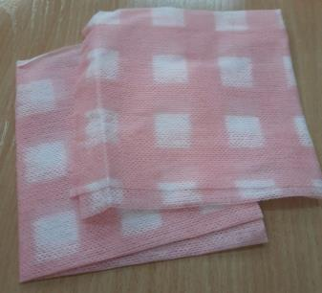
Бросовый материал для изготовления атрибутов для сюжетно-ролевых игр: «Кафе», «Магазин»

Slide 6
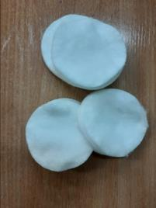
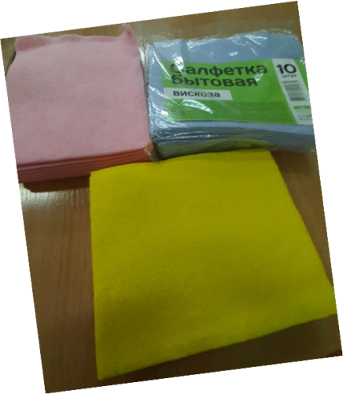
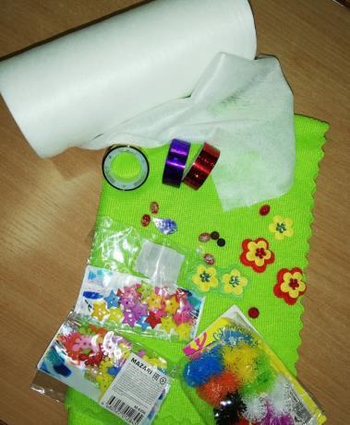
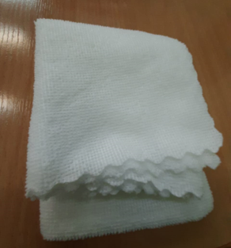
Бросовый материал для изготовления атрибутов для сюжетно-ролевых игр: «Кафе», «Магазин»

Slide 7
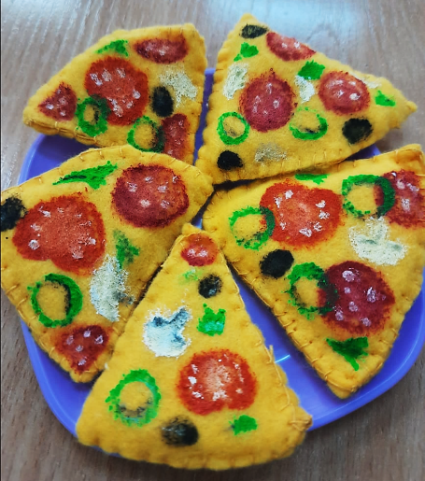
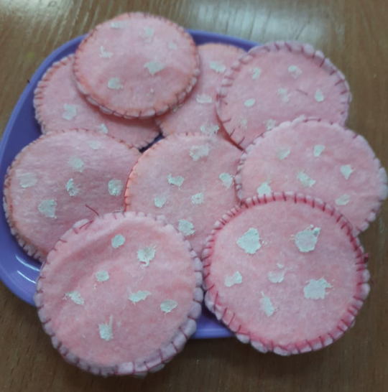
«Пицца», «колбаска», сделанные из фетра

Slide 8
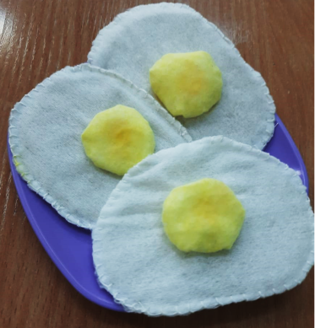
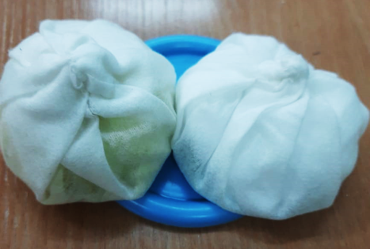
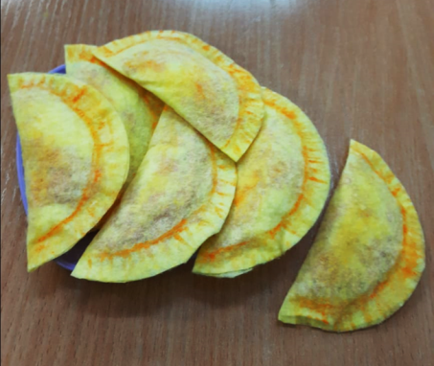
«Яичница», «Чебуреки», «Позы» из вискозных салфеток.

Slide 9
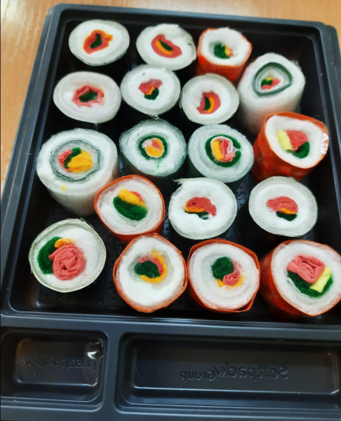
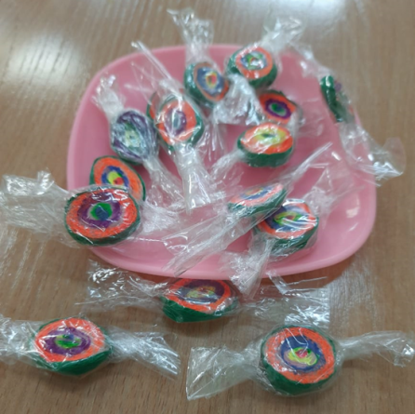
«Роллы» и «Леденцы» из ленты для оклеивания окон, кусочков фетра, салфеток, оберточной бумаги.

Slide 10
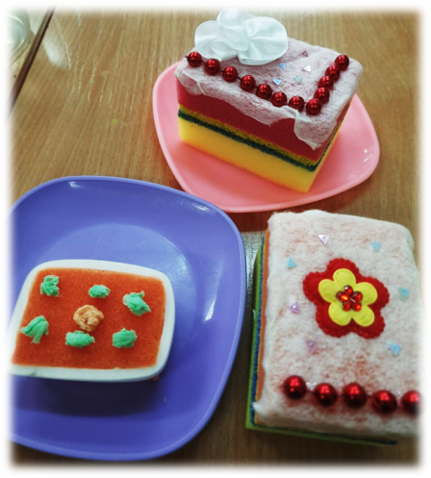
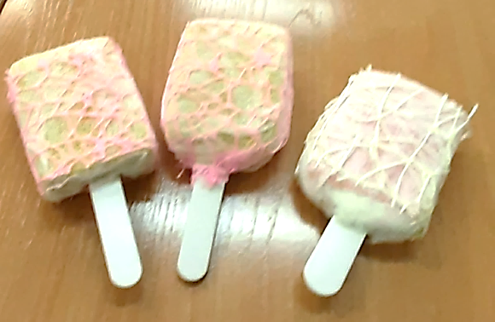
«Пирожное», «Эскимо» из хозяйственной губки, вискозных салфеток.

Slide 11
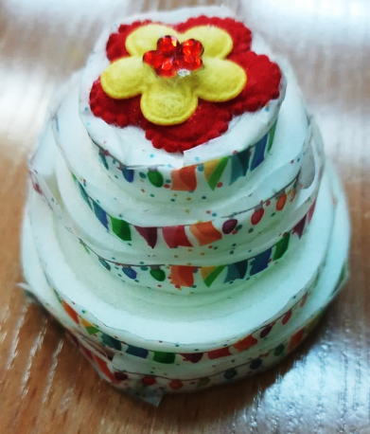
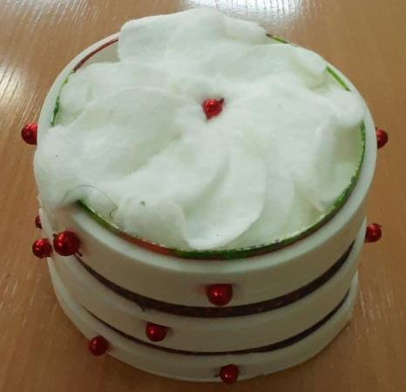
«Тортики» - из контейнера от лапши и ленты для оклеивания окон, ватных дисков

Slide 12
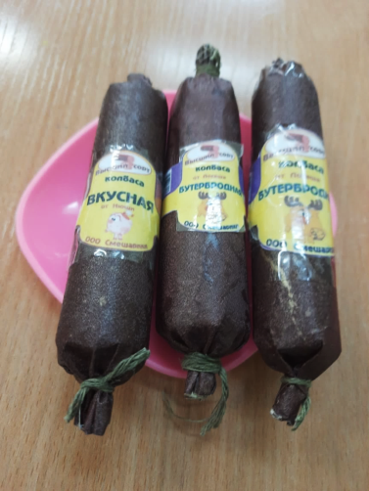
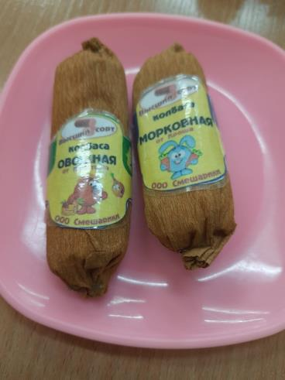
«Колбасы» – из оберточной и гофрированной бумаги, синтепона в качестве наполнителя и этикеток, распечатанных на принтере

Slide 13
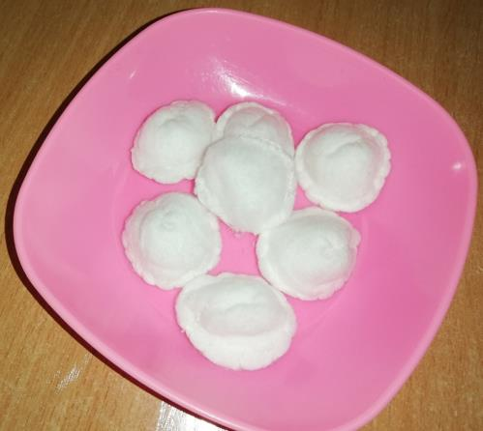
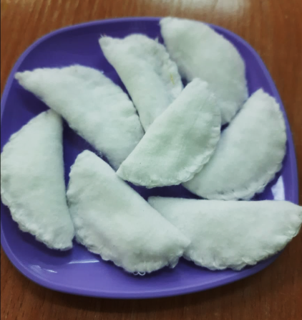
«Пельмени» и «Вареники» - из ватных дисков

Slide 14
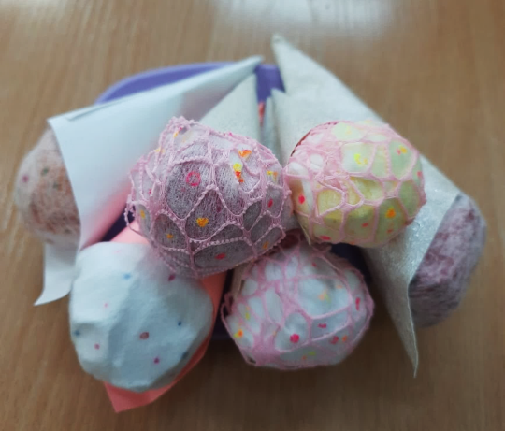
Мастер-класс по изготовлению мороженого

Slide 15
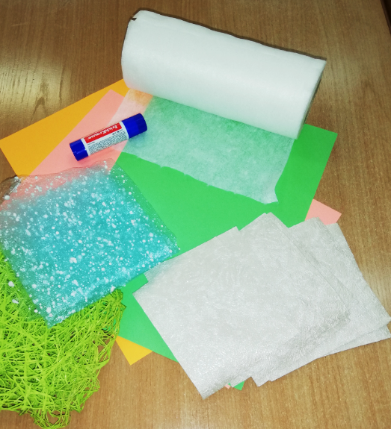
Основные материалы:
кусочки обоев 12 x 12 см, цветная бумага, вискозная салфетка, клей, украшение.

Slide 16
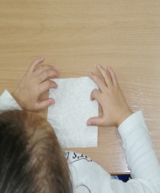
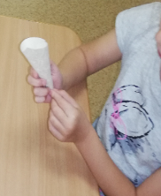
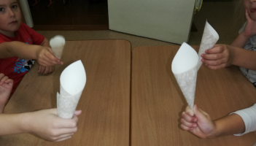
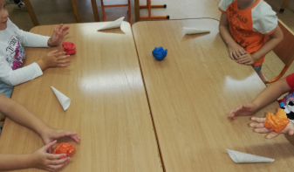
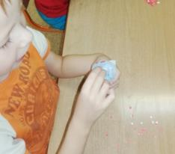
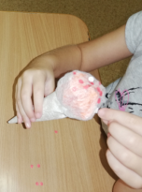
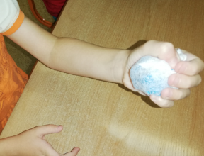
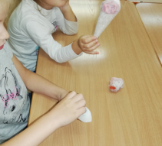
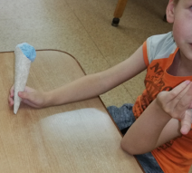
Этапы выполнения
1. свернуть обои в «рожок»
2. склеить клеем
3. смять цветную бумагу в комок
6. украсить (по желанию)
4. обернуть комок вискозной салфеткой
5. поместить в рожок, закрепить клеем

Slide 17
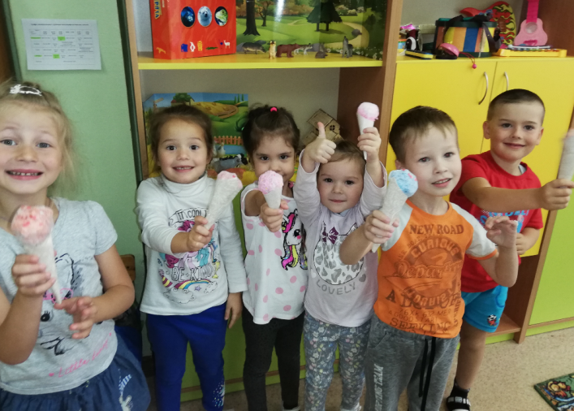
Приятной игры

